Slide 1
퍼즐 로직

Slide 2
튜토리얼

Slide 3

색깔 퍼즐
오브젝트의 그림자를 이용한 퍼즐
정해진 길 대로 가야 가운데 다른 퍼즐까지 도착할 수 있다.
정해지지 않은 길로 갈 시 다시 원래 자리로 돌아온다
오브젝트의 그림자가 생기지 않은 길을 통해서만 이동할 수 있다.

Slide 4


액자 퍼즐
1 | 액자 오브젝트로 이동
2 | 액자 오브젝트 앞에서 상호작용 (E or 마우스 클릭)
3 | 액자를 움직여 액자 속 공을 움직인다.
4 | 액자 속 공을 도착지로 보낸다.
5 | 도착지에 도착한 공은 액자 밑으로 떨어져 주울 수 있는 형태이다.

Slide 5
1층-색, 그림자 퍼즐

Slide 6
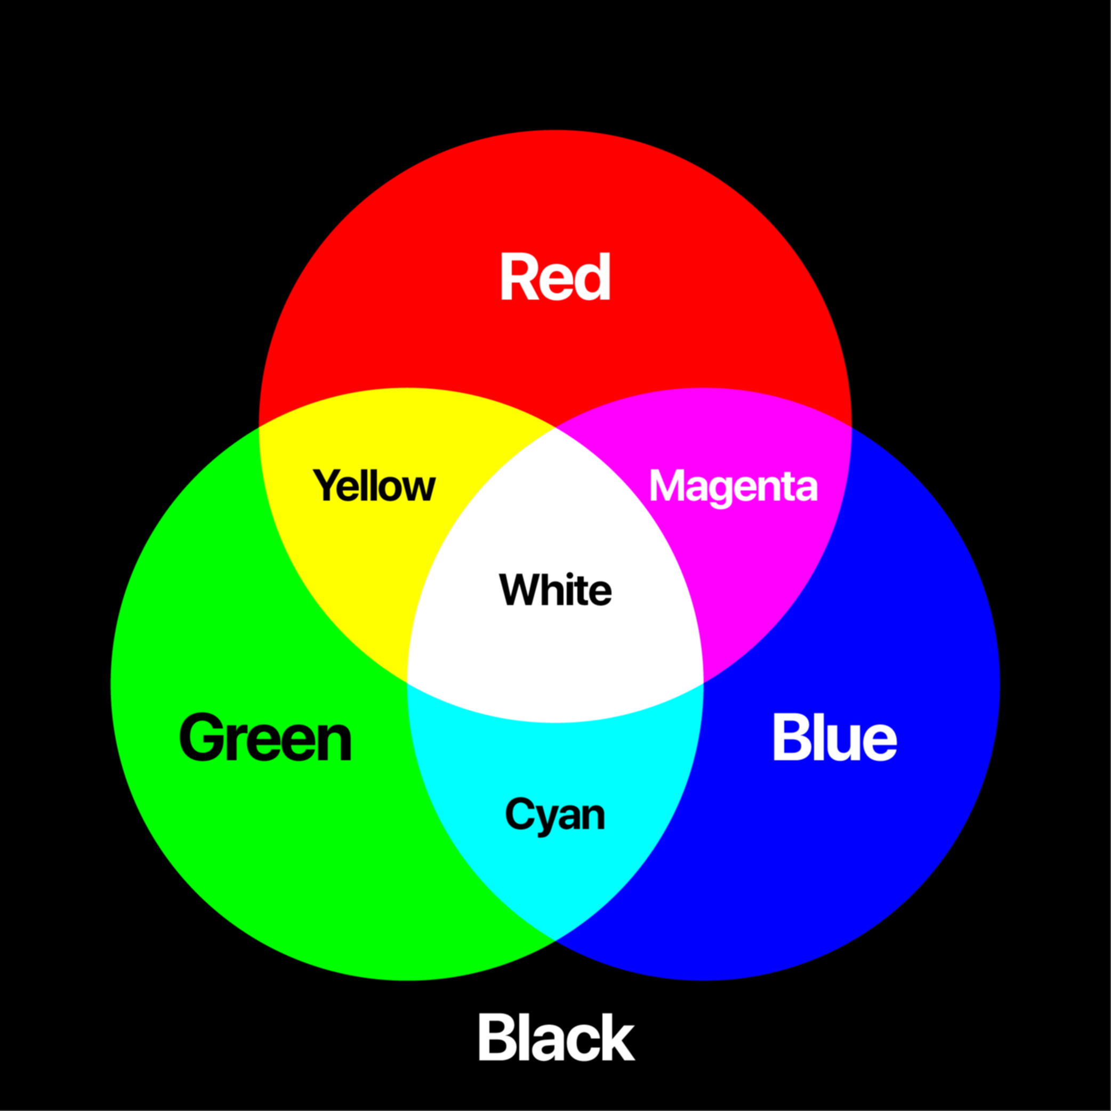

오망성 퍼즐
빛의 3원색을 이용한 퍼즐
기존에 있던 색상에 다른 색상의 빛을 쏘아 테두리에 정해진 색을 만드는 퍼즐

Slide 7
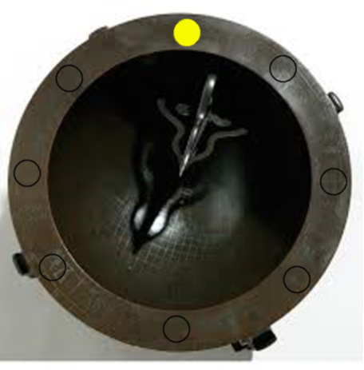
해시계 퍼즐
그림자를 이용한 퍼즐
정해진 순서대로 정해진 횟수만큼 정해진 위치를 클릭 시 클리어 할 수 있는 퍼즐

Slide 8





바닥에 색을 칠하는 퍼즐
남은 횟수
빨강 : 1회
파랑 : 1회
초록 : 0회
빛의 3원색을 이용한 퍼즐
예시 이미지를 보고 주어진 각 색상을 활용해 이미지와 똑같이 칠하면 된다.

Slide 9
2층-무게, 중력 퍼즐

Slide 10
바닥 타일 퍼즐
무게를 이용한 퍼즐
기존에 바닥이 낮게 들어가있는 타일 위에 올려진 오브젝트를 타일이 올라와있는 부분으로 옮겨 수평을 맞추면 풀린다

Slide 11
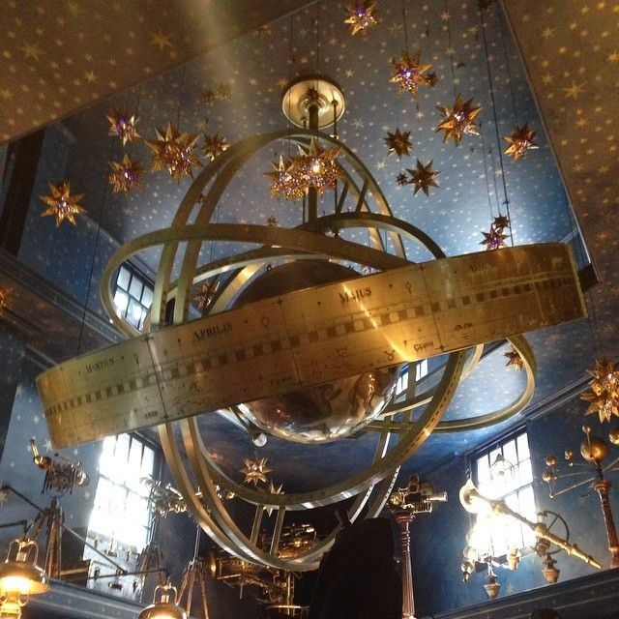
별자리 퍼즐
바닥 타일 퍼즐을 해금하고 나면 열린다
1층에서 별자리 모양대로 돌려서 맞추고, 2층에서 순서대로 클릭하면 풀린다

Slide 12
중력 퍼즐
2*2
별자리 퍼즐 해금 후 풀린다
일자로 말이 4개 이상이 놓이면 승리한다.
위층에서 아래층으로 떨어질 수록 중력에 의해 무게가 증가한다.
더 무거운 말이 더 가벼운 말을 깔아뭉갤 수 있고, 무게가 같을 시 그 칸은 공격할 수 없다.
말의 무게는 사이즈 큰 순으로 3 2 1이며 최대 무게가 5를 넘을 수 없다.
4*4
6*6

Slide 13
3층- 스토리 퍼즐

Slide 14
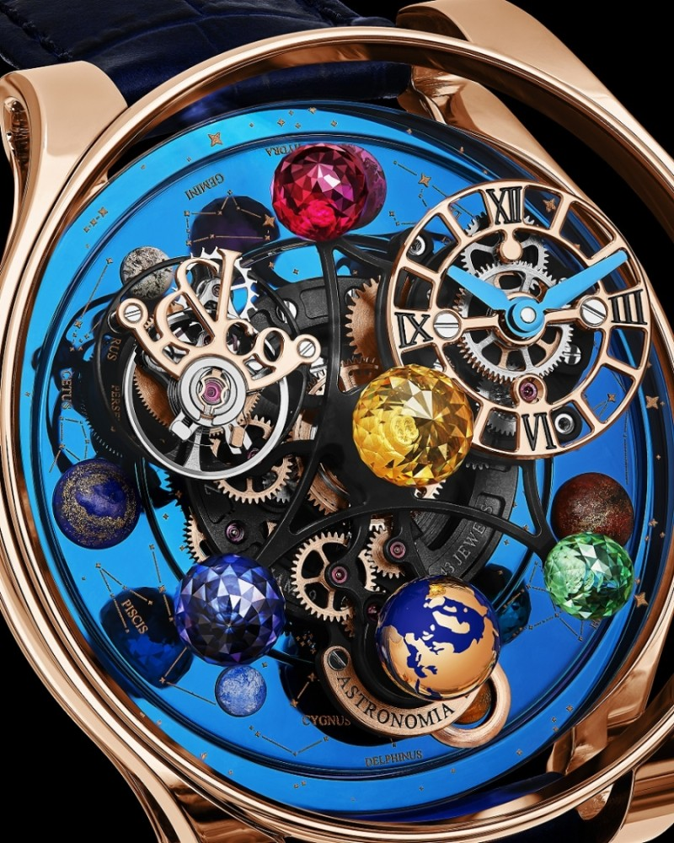
조각 퍼즐
정해진 위치에 조각을 맞게 끼우면 클리어된다

Slide 15
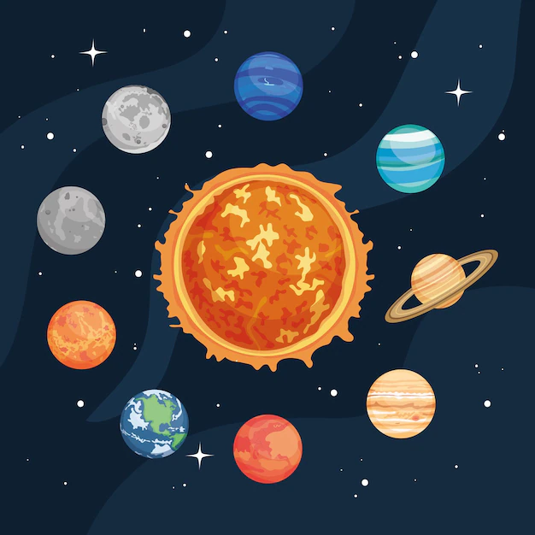
우주 퍼즐
조각 퍼즐에 끼워진 행성 조각을 기준으로 우주를 돌려서 각 행성조각과 우주가 일직선이 되게 맞추면 된다.

